Slide 1



Référencement RATP 2012 – 2014
Lot 2 Développements Informatiques et Assistance Technique Java/J2EE
Soutenance RATP
Noisy le Grand le 02/02/2012

Slide 2



INDEX
Présentation de Valtech
Notre démarche projet
Les consultants Valtech
Nos références java et nos clients
Vos questions

Slide 3

VALTECH : QUI SOMMES NOUS ?

Slide 4

Valtech : un partenaire global
Valtech est un cabinet de conseil, de formations et de projet, qui accompagne ses clients sur leurs projets informatiques (applicatifs, web et mobile), et sur l’organisation de leurs cellules projets et développement.
Nous nous différencions de part l’intégration de l’ensemble des métiers rencontrés sur les projets IT : depuis la définition de la stratégie jusqu'au déploiement sur des infrastructures flexibles, en passant par la création graphique, la user experience, la définition d'architectures complexes et leur intégration dans le système d’informations.
Notre efficience projet repose sur la mise en œuvre des méthodes agiles, tant dans le pilotage que dans l'ingénierie logicielle, tout en assurant également la conduite de ce changement à l'échelle des organisation de nos clients. Cela nous permet de satisfaire les enjeux de time to market et de qualité rencontrés dans les entreprises où nous intervenons.

Slide 5
Valtech Technology Paris : nos axes d’intervention
Méthodes
Agiles
Management des Tests
Industrialisation et architecture
Architecture et
Urbanisation
du S.I.
Mobilité
Etude d’opportunité
Identification du projet pilote
1er Product backlog
Accompagnement
Maitrise d’œuvre (projet locaux)
Coordination projets distants (nearshore, offshore)
Transformation Agile
Optimisation des tests fonctionnels
Test Rescue
Spécification dirigée par les tests
Audit de pratiques de test
Tests de charge et de performances
TRA à Toulouse ou en Inde
Coding Dojo TDD
Mise en œuvre d’usines logicielles (GCL, intégration continue, métriques qualité…)
Audit des pratiques de développement
Audit de code et d’architecture
Définition d’architectures applicatives
Aide au démarrage rapide de projet
Cartographie de l'existant
• Définition d'une cible et d'une trajectoire
• Démarche d'urbanisation
• Audit d'architecture d'intégration, démarche et choix d’une solution
• Etude d'opportunité et choix d’une solution SOA
• Communication, séminaire et accompagnement
Réalisation de projets mobiles de A à Z
• Stratégie mobile
• Identité mobile
• Expertise technique
• Méthodologie
• Impacts dans le SI

Slide 6

Valtech c’est aussi…?
Forts de …
Xxx
Xxx
Formation ?
Marketing Digital ?
NOTRE DEMARCHE

Slide 7
Démarche nouveau projet
Avant le démarrage du projet
Identifier les acteurs
Scrum Master
Product Owner
Equipe de développement
Présentation du contexte du projet
Formations techniques ou fonctionnelles

Slide 8
Démarche nouveau projet
Itération 0
Définition du product backlog avec la MOA (PO)
Réunion de lancement (kick-off)
Construction de l'environnement de développement
rapidité
efficacité
Intégration continue
tests de non régression en permanence
indicateur de qualité du code (couverture des tests, bonnes pratiques de développement, ...)

Slide 9
Démarche nouveau projet
Itération N
TDD & ATDD
Documentation (wiki)
Workshops design
Démonstration
Amélioration en continue (rétrospectives)
Redéfinir les priorités (Product Backlog)

Slide 10
Reprise d’un projet existant / Maintenance
Présentation du contexte du projet
Formations techniques ou fonctionnelles
Redéfinir les priorités (Product Backlog)
Améliorer l'environnement (regard neuf)
Evolution de l'application
Consolider l'application
Correction de bugs
Couverture de test
Documentation

Slide 11
L’outillage sur les projets java
Intégration Continue
Jenkins, Sonar, ...
Les tests
Junit, Fitnesse, Selenium, HtmlUnit, JMeter, ...
MVC
JSF, Struts, SpringMVC, ...
RIA
GWT, Flex, ...
Les outils
ORM: JPA (Hibernate), iBatis, ...
Spring: IoC, batch, AOP, Security, ...
Les serveurs d'application
Tomcat, JBOSS, Websphere, Weblogic, ...
Les technos
JEE, HTML5, Javascript, ...
Les devices
PC, tablettes, smartphones, ...

Slide 12
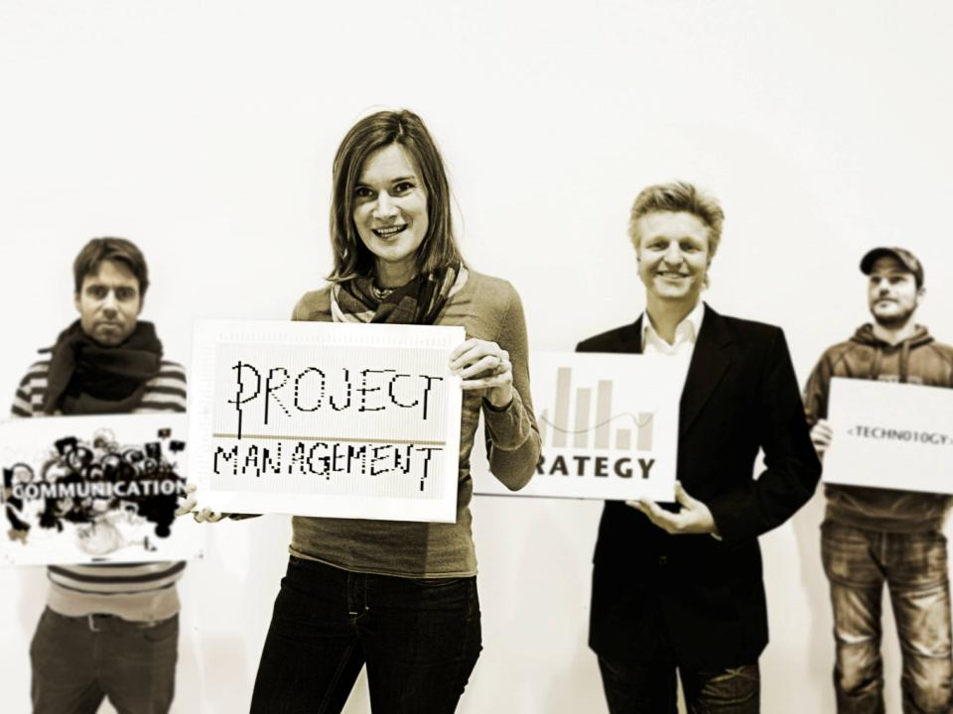

LES CONSULANTS VALTECH

Slide 13
Les consultants Valtech
Des consultants multidisciplinaires
Bonne maîtrise de nombreuses technologies
Force de proposition
Accompagnement dans les transitions technologiques
Facilité d'adaptation aux nouveaux outils

Slide 14
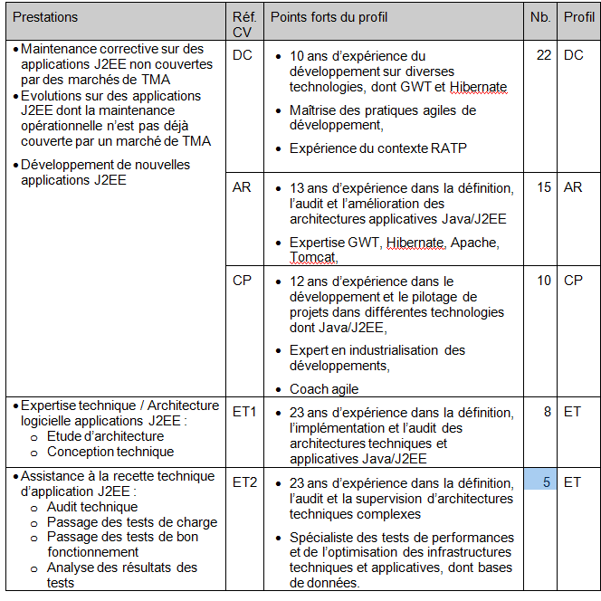
Les consultants Valtech

Slide 15

NOS REFERENCES ET CLIENTS

Slide 16
Nos clients et références java
Banque de France
Société Générale CIB
Euler Hermes
APEC
Pages Jaunes
ICDC / CNP
Allianz Informatique
RATP
Vidal…

